Slide 1

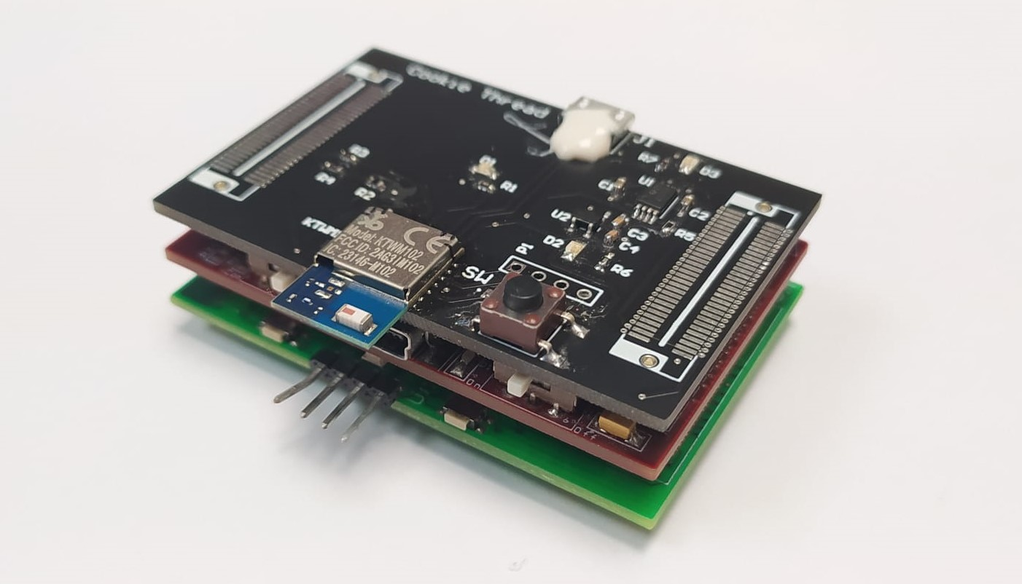
ESTUDIO E IMPLEMENTACIÓN DE TECNOLOGÍA DE COMUNICACIONES THREAD SOBRE PLATAFORMA HARDWARE MODULAR DE INTERNET DE LAS COSAS
Tutor 1: Gabriel Noe Mujica Rojas
Tutor 2: Jorge Portilla Berrueco
Autor: Jorge Contreras Ortiz
Madrid, 18 de Octubre de 2021

Slide 2

Índice
1. Motivación del Proyecto
2. Análisis Tecnologías IoT
3. Objetivos del proyecto
4. Análisis Teórico Thread
5. Análisis Tecnología Thread
6. Diseño e Implementación HW
7. Implementación SW
8. Pruebas Experimentales
9. Conclusiones y Líneas Futuras
10. Preguntas

Slide 3
Motivación del proyecto
Este proyecto surge ante la aparición de nuevas tecnologías de comunicaciones y sus implementaciones dentro del las tecnologías IoT y de las Redes de Sensores Inalámbricas (WSN).
Ante estas nuevas tecnologías, se ha visto motivada la implementación de una de ellas como una nueva capa de comunicaciones de la plataforma Cookie.

Slide 4
Análisis nuevas tecnologías
5G
Bluetooth
WiFi
IoT
6LoWPAN
TinyOs
Contiki
Thread
LoRa
NB-IoT
Zigbee
Bueno en interiores.
Bajo consumo
Sin necesidad de operadores externos (Movistar, Vodafone, etc)
Disponibilidad de Gateways propios sin un desarrollo previo.
Notes:
Se han analizado las principales tecnologías para la posible implementación y se han visto posibilidades como 5G, LoRa, NB-IoT o algunas de las implementaciones de 6LoWPAN, como TinyOs, Contiki o Thread. Debido a que tanto pruebas como la utilidad final se desarrollarán en zonas interiores, no se necesita una tecnología con gran rango, si no que sea buena en estos entornos de interior. Añadiendo a esto el requisito de bajo consumo, tendríamos tres posibilidades dentro de las analizadas: NB-IoT, Zigbee y Thread. Teniendo en cuenta que ya se dispone una capa de Zigbee en la plataforma Cookie y se busca una tecnología nueva, y que NB-IoT trabaja en la banda licenciada y se requeriría de un operador externo con sus limitaciones que puedan imponer, se ha elegido la tecnología Thread para este proyecto.
Además, se ha visto que hay Gateways o Border Router propios de Thread que nos aportarán este servicio sin un desarrollo propio.

Slide 5
Objetivos
Análisis teórico de la tecnología Thread.
Análisis de la tecnología Thread disponible.
Desarrollo e Implementación Hardware.
Creación de redes implementando envío de mensajes UDP.
Validación del diseño HW realizado.
Análisis experimental de Thread.

Slide 6
Thread
Las principales características son:
Simplicidad.
Seguridad.
Variedad de tamaño.
Rango.
Fiable.
Baja potencia.
Notes:
Simplicidad → Fácil puesta en marcha y operatividad. Autoconfiguración para los protocolos formación, creación y unión a una red. Arreglo problemas de enrutado en tiempo real.
Seguridad → No se une un dispositivo sin estar autorizado.
Variedad de tamaño → Optimización de red en función del uso.
Rango → Con unos pocos dispositivos comunes se cubre toda una casa.
Sin fallos → Protocolo fiable incluso si un nodo falla individualmente.
Baja potencia → Durante años con pilas AA gracias a uso de duty ajustado.

Slide 7
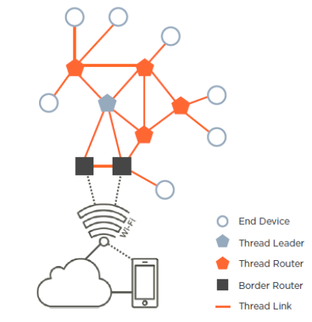
Tipos de dispositivos
Los principales tipos de dispositivos son:
Full Thread Device (FTD).
Leader
Border Router
Router
REEDs
Full End Device (FED)
Minimal Thread Device (MTD)
Minimal End Device (MED)
Sleepy End Device (SED)

Slide 8
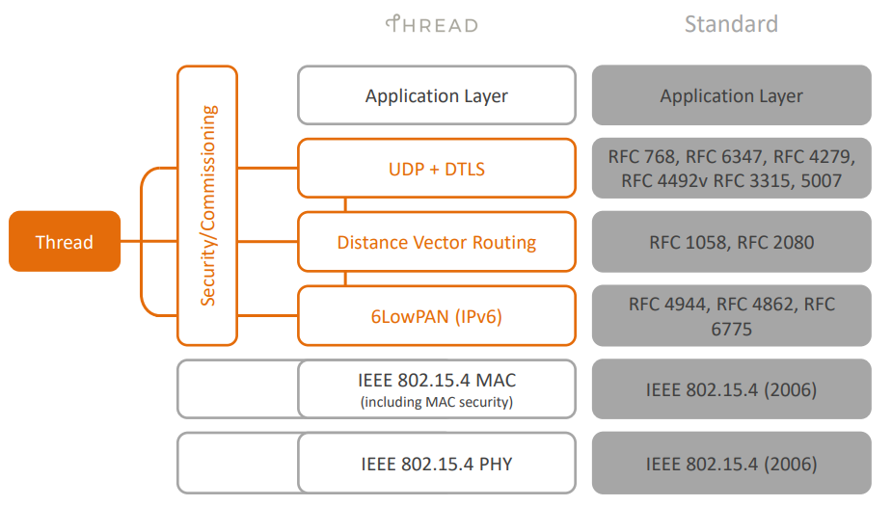
Thread
Notes:
La pila del protocolo THREAD está basada en la pila de 6LoWPAN, añadiendo el enrutamiento por Vector de Distancia en la capa de red y seguridad DTLS al protocolo UDP en la capa de transporte.

Slide 9
Análisis Tecnología Thread
 | OpenThread | NXP | Nordic Semiconductor | MMB Networks | Silicon LABS | KIRALE Technologies
Módulos RF | NO | SI | SI | SI | SI | SI
Evaluation Dongles | NO | SI | SI | SI | SI | SI
Border Router | SI | NO | NO | NO | NO | SI
Software Stack | NO | SI | SI | NO | SI | SI

Slide 10
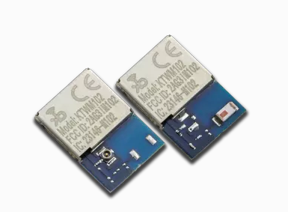
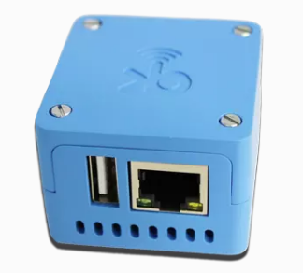
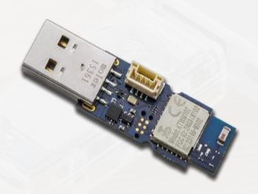

Dispositivos de Kirale
Módulos RF
KTWM102
Border Router
Módulos Dongle de Evaluación KTWG102
Sistema KINOS

Slide 11
Diseño e Implementación HW

Slide 12
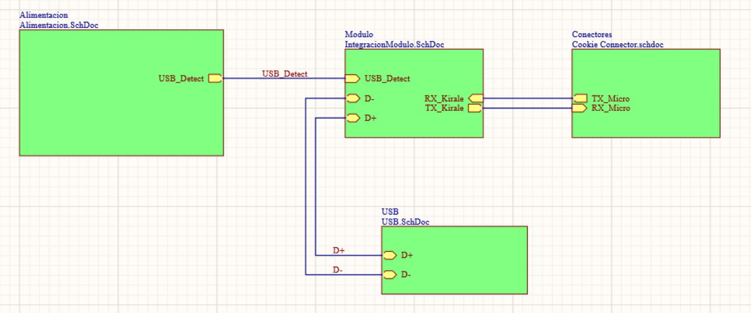
Jerarquía Circuito

Slide 13
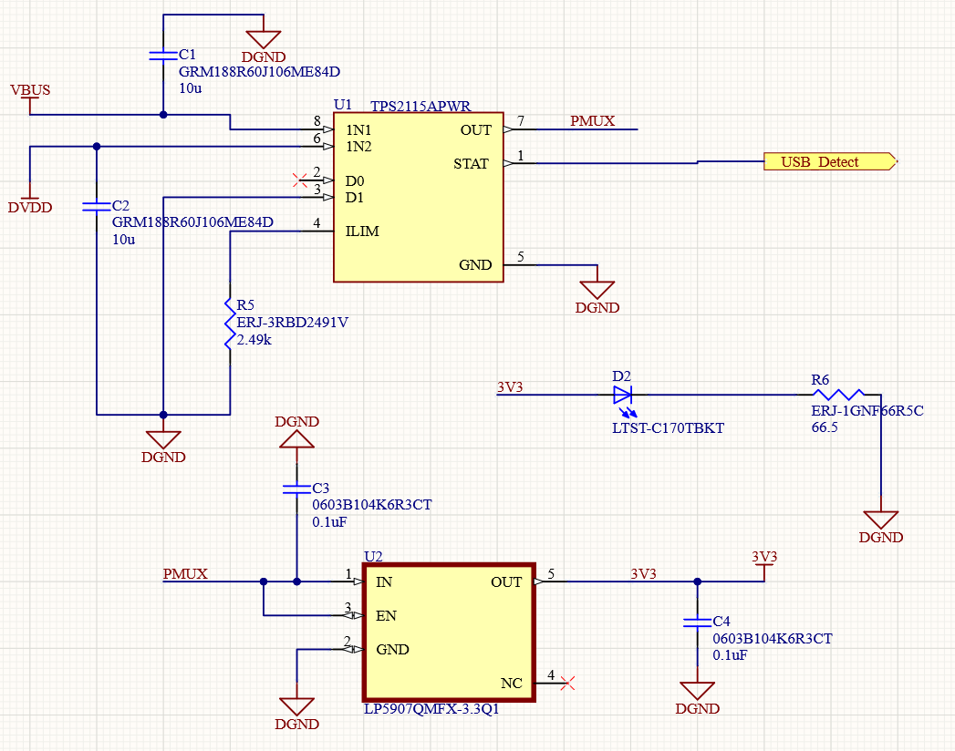
Alimentación
Notes:
Puesto que se dispone de alimentación de 5V por usb y 3V3 por los conectores verticales, hay un selector de alimentación que conmuta dependiendo de la situación, priorizando a 5V. Posteriormente, la seleccionada se regula a 3V3 estables, para la alimentación del módulo de Kirale.

Slide 14
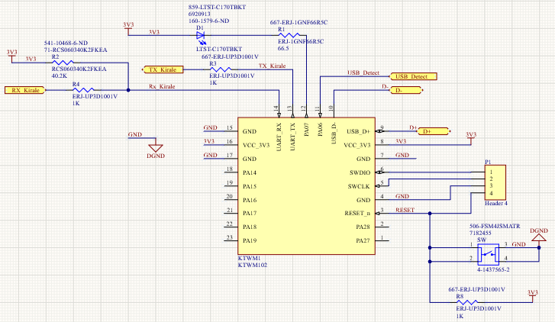
Integración Modulo
Notes:
Parte del circuito donde se integra el módulo KTWM102 con las resistencias pertinentes y un botón de Reset.

Slide 15
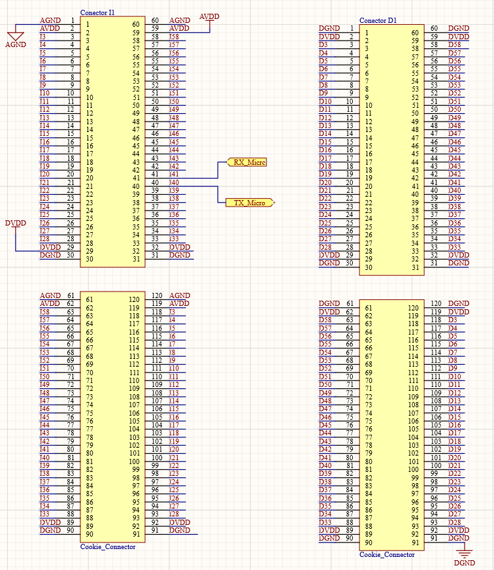
Cookie Connector
Notes:
En esta parte del circuito se añaden los conectores verticales que conectarán la PCB a la plataforma Cookie

Slide 16
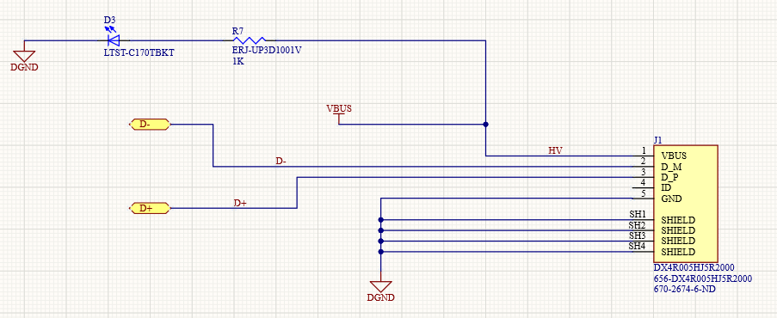
USB
Notes:
Parte que incluye USB microUSB Type B

Slide 17
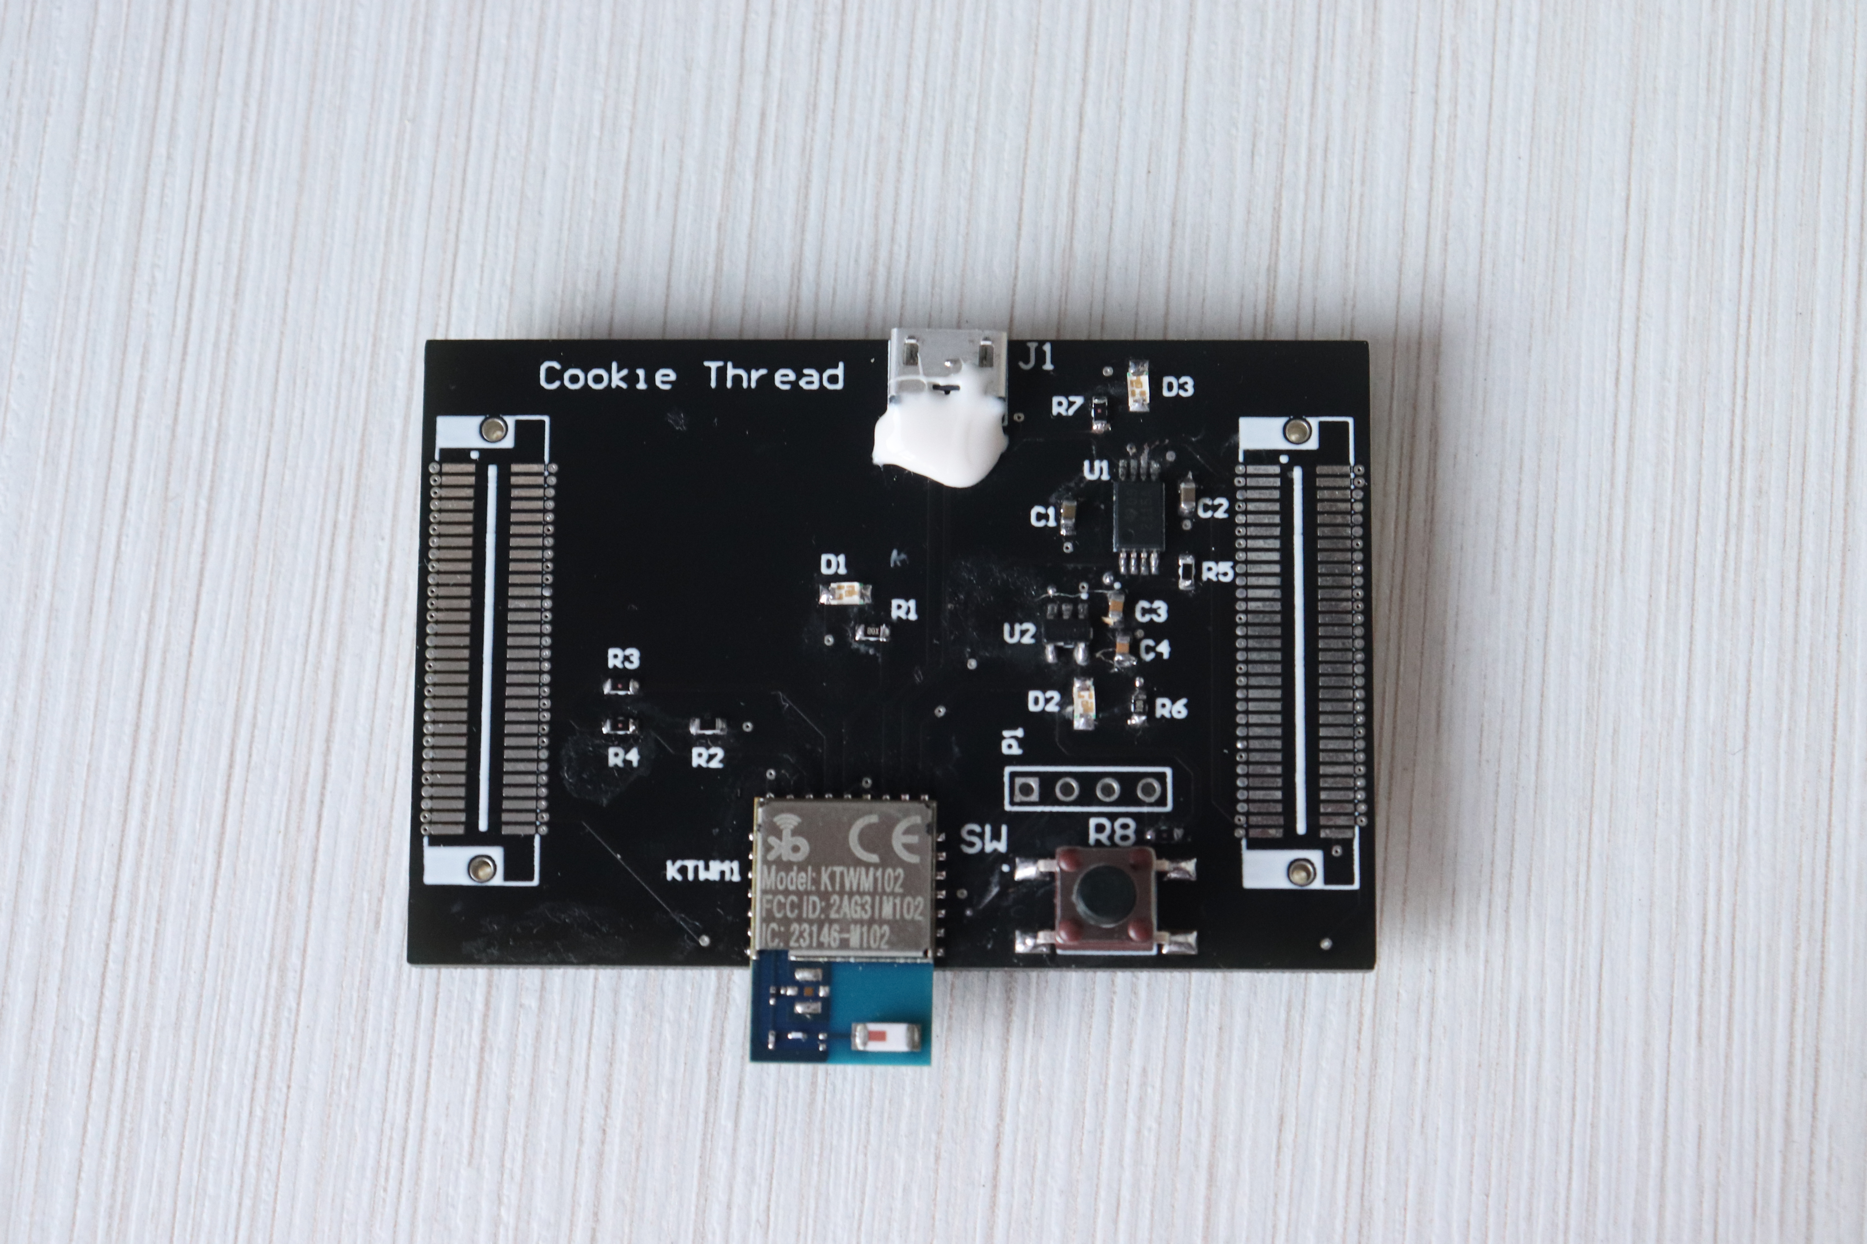
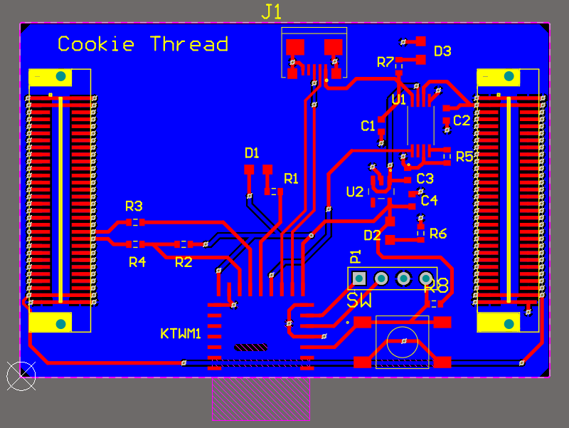
Layout
Notes:
El Layout realizado se basa en un posicionamiento de componentes en la capa TOP junto a la mayor parte de pistas, dejando la capa BOTTOM para un plano de masa y algunas pistas para los cambios de cara.

Slide 18
Implementación Software
µC
Módulo Kirale
COBS ENCODING
COBS ENCODING
UART
UART
Notes:
Para este proyecto se ha necesitado una implementación de codificación COBS para los datos recibidos y enviados por puerto UART.

Slide 19
Pruebas Experimentales

Slide 20
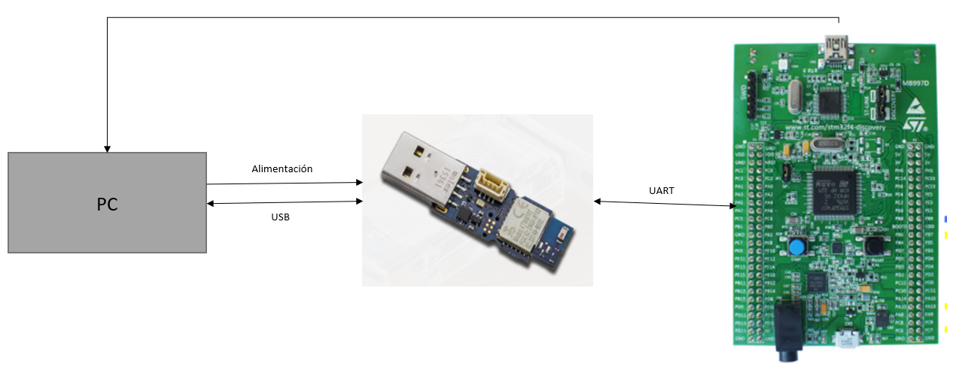
Primera Interacción Con Dongle USB

Slide 21
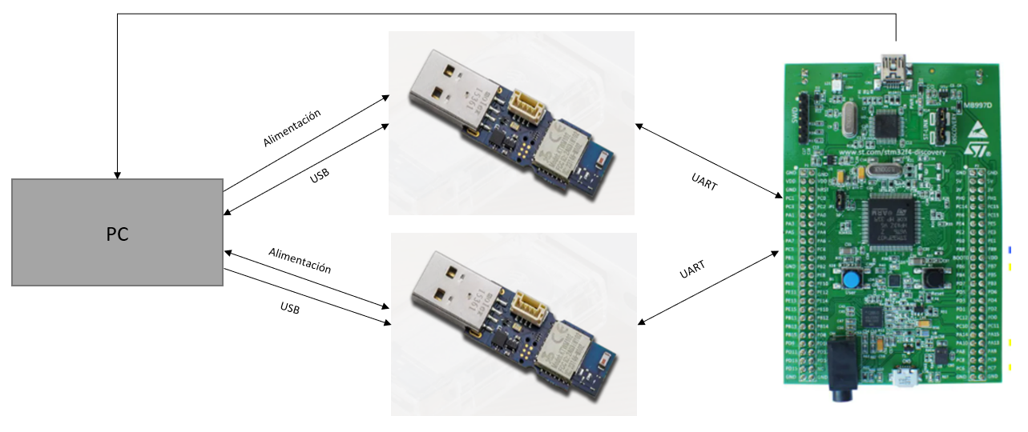
Pruebas con dos nodos
Mensajes UDP
Entorno de pruebas
Distancia entre nodos: 10 cm
Lugar: 1 sola sala, sin obstáculos
Periodicidad de mensajes: 2-3 s
Duración de Prueba: 2 horas
Tasa de Pérdidas: 0%
Notes:
Red sencilla de dos nodos para

Slide 22
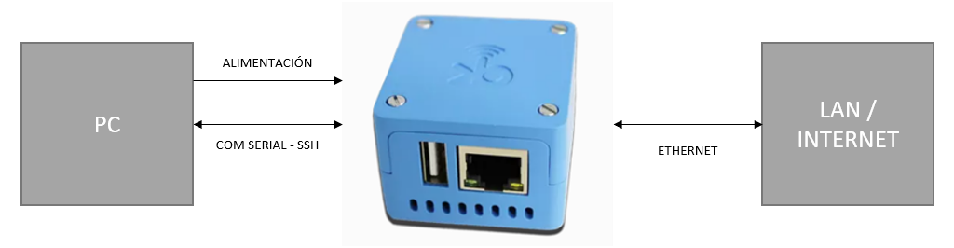
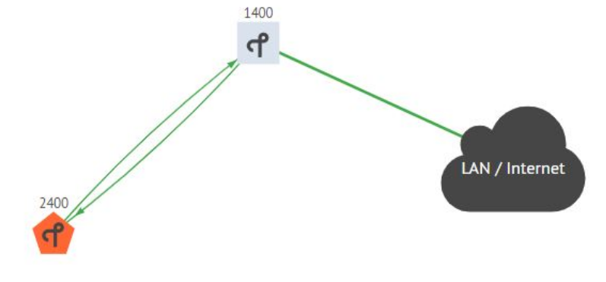
Pruebas con Border Router
Notes:
Primeramente se configura el Border Router y se comienza a usar su Panel de Administración.
Red básica con otro nodo para comprobar conectividad con redes externas.

Slide 23
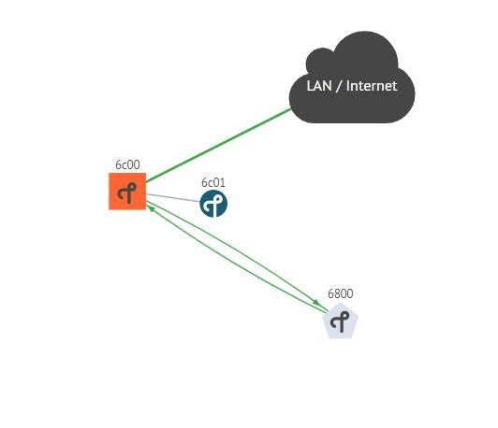
Pruebas con Border Router
Entorno de pruebas
Distancia entre nodos: 20 cm
Lugar: 1 sola sala, sin obstáculos
Periodicidad de mensajes: 2-3 s
Duración de Prueba: 2 horas
Tasa de Pérdidas: 0%
Mensajes UDP
Notes:
Segunda topología de red creada con el BR, probando el envío de mensajes entre Dongles a través del BR.

Slide 24
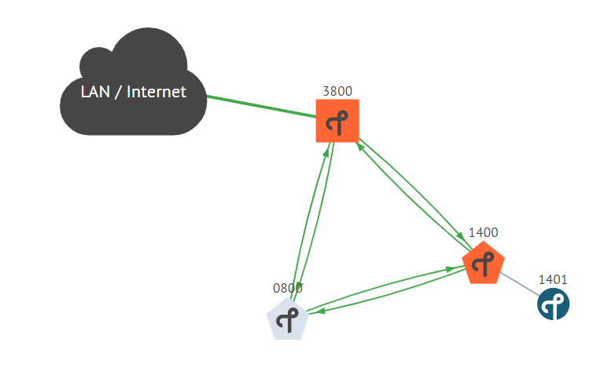
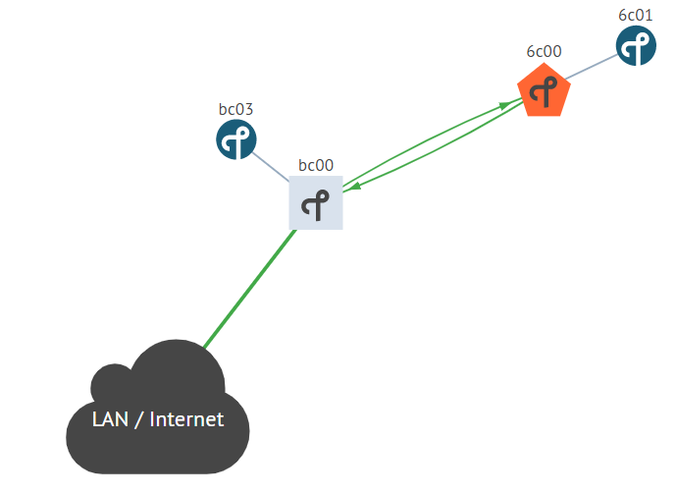
Pruebas con 4 nodos incluyendo PCB Cookie Thread
Topología 1
Topología 2
Entorno de pruebas
Distancia entre nodos: 20 cm
Lugar: 1 sola sala, sin obstáculos
Periodicidad de mensajes de nodos: 5 s
Periodicidad de mensajes de PC: 6 s
Duración de prueba: 2 horas
Tasa de Pérdidas: 0%
Notes:
Posterior a la integración del BR, se incluye una Cookie como 4º nodo. Con Topología 1 se valida a nivel básico el nuevo nodo y que es capaz de recibir mensajes desde el nodo líder, mientras que con la topología 2, se prueba el envío desde nodo Dongle MED (bc03) hasta el nodo MED formado por la PCB, teniendo 3 saltos a realizar. En estas topologías también se ejecuta un script desde el PC, enviando mensajes UDP a todos los nodos, comprobando así la posibilidad de intercambio de datos con redes externas.
Con ambas topologías se mide el ping a ambos

Slide 25
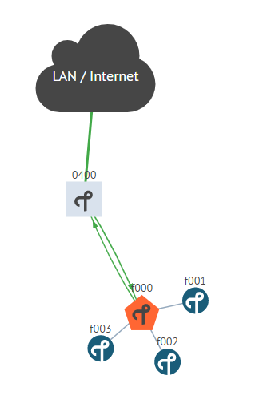
Pruebas con 5 nodos
Entorno de pruebas
Distancias entre nodos: 10 cm
Lugar: 1 sola sala, sin obstáculos
Periodicidad de mensajes de nodos: 5 s
Periodicidad de mensajes de PC: 8 s
Duración de prueba: 3 horas
Tasa de Pérdidas: 0%
Notes:
Pruebas de conectividad (ping desde PC) y envío de mensajes con 2 Dongles a las dos PCB y una PCB a nodo REED. Se empieza a utilizar Kitools para ver los LOGS de mensajes multisalto.

Slide 26
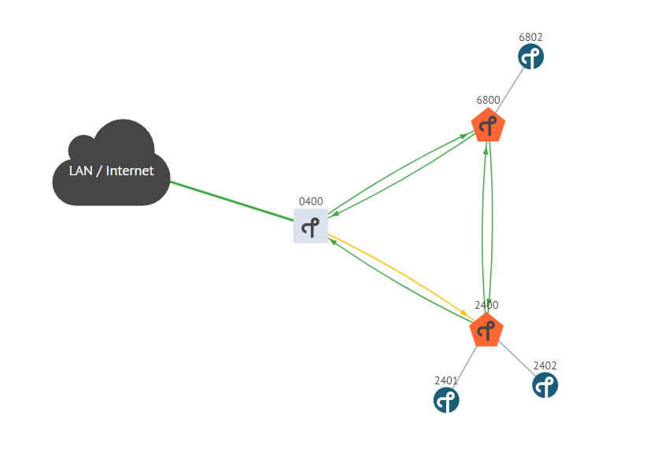
Pruebas con 6 nodos
Entorno de pruebas
Distancias entre nodos:
Dongle – Dongle: 10 cm
Dongles – BR: 2 m
Cookie – Cookie: 20 cm
Cookies – BR: 2 m
Cookies – Dongles: 2 m
Lugar: 2 salas.
Potencias de transmisión de -17dbm en nodos hijos
Periodicidad de mensajes de nodos: 5 s
Periodicidad de mensajes de PC: 10 s
Bytes enviados por PC: 100 bytes
Duración de prueba: 5 horas
Tasa de Pérdidas: 0%
Notes:
Se añade una 3ª pcb Cookie. PCB Cookie que envía a REED Dongle es 0x2402.
Se aumenta el tamaño de bytes enviados desde PC a 100 bytes.
Pruebas durante 5 horas.

Slide 27
Conclusiones
Se ha podido realizar implementación hardware correctamente.
Se ha realizado adaptación de las bibliotecas software para el uC ADuC841
En las condiciones probadas, se ha observado una buena estabilidad de red, manteniendo una tasa de pérdida de datos del 0% y una buena gestión de los mensajes con multisalto.
En las pruebas realizadas, se ha observado gran variedad de opciones de configuración de los dispositivos de Kirale, pudiendo ir configurando los diferentes nodos según fuera necesario sin cambiar ni el HW ni el SW del dispositivo.

Slide 28
Líneas Futuras
Pruebas experimentales con mayor rango entre nodos.
Plataforma Web para el análisis y computo de los datos.

Slide 29
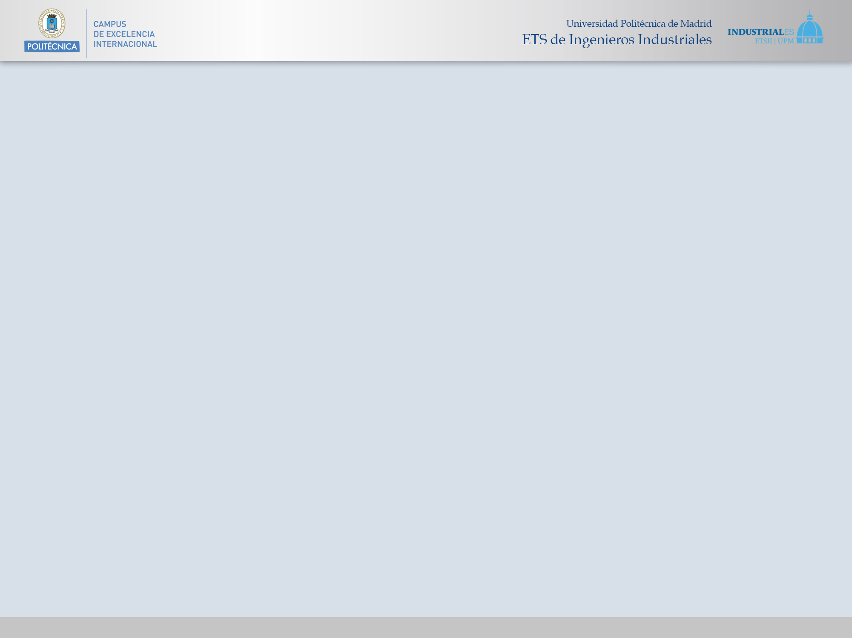
PREGUNTAS

